Slide 1
Lección 1
Capítulo 1

Slide 2
Despegue: Attempt to translate the following sentences from Spanish to English.
1. La clase de español es fácil.
2. Todo es posible en la clase de español.
3. La profesora de español es Srta. Nieves.
4. La clase es interesante.

Slide 3
Syllabus quiz – True or False
1. Students earn participation points by being actively engaged in a lesson.
Students lose participation points by distracting other students and using their phones.
Students may use their phones during a lesson.
Students may jokingly name-call each other.
Students will reflect on their learning in the ‘’Aterrizaje’’ or cool down.
A morpheme is a part of the word such as a suffix or prefix that has a certain meaning.
Some of the students’ responsibilities are to arrive on time, be prepared for class and to respect the classroom rules.
Students receive three bathroom passes a year.
Students should interrupt the teacher if they need to use the bathroom.
There will be a test every week without any re-takes.

Slide 4
El alfabeto

Slide 5
Deletrea
Mexico
Alaska
California
Zacate

Slide 6
Meta/Goal
I can engage in conversations in Spanish.

Slide 7
Saludos y presentaciones

Slide 8
Lección 1
¿Cómo te llamas?
Me llamo...
¿Cómo estás?
Estoy bien.
Estoy mal.
Estoy así así.
¿Cuántos años tienes?
Tengo __ años.
What do you call yourself?
I call myself…
How are you?
I am well.
I am not well.
I am okay.
How old are you?
I am ____ years old.

Slide 9
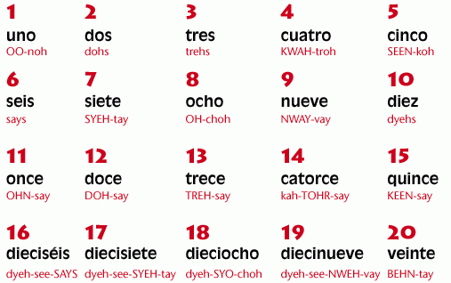
Edad
¿Cuántos años tienes tú?
Yo tengo….

Slide 10
Despegue: Answer the questions as best as you can.
¿Cómo te llamas?
¿Cómo se llama la profesora de español?
¿Cuántos años tienes?

Slide 13
Reflexión:
What are some strategies to understand the target language?
Example: Listen to understand, watch teacher when she uses gestures, etc…

Slide 14
Despegue: Traduzcan las frases al inglés. Translate to English.
La capital de Perú es Lima.
México está en Norteamérica.
Me llamo Bob.
Tengo 15 años.

Slide 15
¿Qué juega?
juega fútbol
juega béisbol
juega fútbol americano
juega básquetbol
juega vóleibol

Slide 21
Actividades
lee
escucha música
mira la televisión
baila
toca la guitarra
monta en monopatín
He/she reads
He/ she listens to music
He/ she watches tv
He/ she dances
He/ she plays the guitar
He/ she rides a skateboard

Slide 29
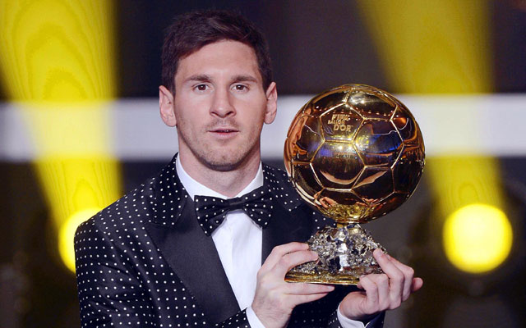

Slide 32
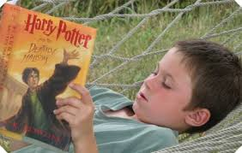

Slide 34
¿Quién? – who?
¿Quién baila en la clase?
¿Quién toca la guitarra?
¿Quién lee Harry Potter?
¿Quién juega fútbol?
¿Quién juega basquetbol?
¿Quién monta monopatín?

Slide 35
Despegue: Translate the following phrases.
La profesora Nieves no juega fútbol Americano.
Alberto juega fútbol.
Nuria lee ‘’The Hunger Games’’
Shakira baila.

Slide 36
Quizlet
https://quizlet.com/join/h4HhCmxtB
Quizlet Live

Slide 37
Mini competencia:
Listen to the sentences and write their meaning in English.

Slide 38
Lectura: See ppt

Slide 39
Despegue: Mini-prueba ¿Qué significa? What do the following mean? *Mini-prueba means try not to use your notes ☺
Escucha música
Toca la guitarra
Lee
Juega

Slide 40
Dias de la semana

Slide 41
Madlibs
Hay un chico/ una chica que se llama ____________ (name) y tiene ______ (#) años. _______ (name of person) vive (lives) en _________ (place). El/Ella Juega ___________ y __________ los lunes. Los martes mira la tele por _______ (#) horas, mira _________ (programa) y __________ (programa). Los miércoles monta en monopatín a ________ (place). Los jueves El/Ella escucha música de _______ (music genre). y toca ____________ (instrument). Los viernes va a una fiesta y baila _______ (#)horas.

Slide 42
Dia de Kinder

Slide 43
Tarjeta de salida: Traduzcan
1. Jennifer toca la guitarra.
2. Kent tiene quince años.
3. Matt tiene catorce años.
4. Sara juega fútbol.
5. Sam lee The Hunger Games.
6 . Jason monta en monopatín.

Slide 44
Sesión de cita rápida
1. ¿Cómo te llamas? Me llamo…
2.¿Cuántos años tienes? Tengo…
3. ¿Cómo estás? Estoy….
4. ¿De dónde eres? (where are you from) Soy de…

Slide 45
Despegue: Respondan. Answer the questions
1. ¿De dónde eres?
2. ¿Cuántos años tienes?

Slide 46
Actividad de escuchar:
1. What does Michael do?
2. How old is Michelle?
3. What does Jennifer do?
4. How old is Kent?
5. What does Sam do?
Michael plays football.
Michelle is 17 years old.
Jennifer Plays the guitar.
Kent is 15 years old.
Sam reads The Hunger Games.

Slide 47
A continuación
6. How old is Matt?
7. What does Sara do?
8. What does Jason do?
9. How old is Julie?
10. How old is Mark?
Matt is 14 years old.
Sara plays soccer.
Jason skateboards.
Julie is 13 years old.
Mark is 16 years old.

Slide 48
Preguntas- Lectura 1
1.What do many students play?
2. How old is Joe?
3. How old is Henry?
4. What do Joslyn and Sam do?
5. What do Jonathan and Tracy do?
6. What is another popular sport in Spanish class?
7. How old is Tavionna?
8. How old are Omar and Mikio?
9. What does Chris do?
10. Who is Chris’ favorite singer?

Slide 49
Actividad de escuchar

Slide 50
Reflexión: What activities helped you to understand the most in the class?

Slide 51
Puedo ir al baño: ¿el chico o la clase?
a. Maestro, ¿puedo ir al baño?
b. Es una emergencia.
c. Le traeré una manzana.
d. ¿Por qué Carlos fue al baño?
e. Maestro, no puedo esperar.
f. ¿Por qué no puedo ir al baño?
g. ¿Por qué no puede ir al baño?
h. ¡Déjelo! i. Por favor, ¿puedo ir?

